Slide 1

MATERIAL MECHANICS / SOFTWARE
拉压弯扭大师
让材料力学看得见
从题目到模型，从计算到理解
二维杆系
空间分析
公式推导
受力 / 形变 / 解释
同学软件分享 · v2.0.2 · 本地离线
Notes:
【25秒】今天分享我做的拉压弯扭大师。我们不先讲一串功能，而是从课堂里熟悉的一根梁开始，看看软件怎样帮助理解受力、内力和变形。
事实来源：README.md；docs/solver-capability-audit.md；docs/version-2.0-stage-1.md。

Slide 2
MECHANICS / 拉压弯扭大师
从课堂问题出发
做完题之后，你能解释图为什么这样画吗？
01
02
03
模型怎么建？
内力怎么变？
答案怎么验？
支座限制了哪些自由度？
荷载方向、单位是否正确？
先辨认边界条件
再把题目转为结构模型
剪力为什么出现跳变？
弯矩最大值在哪里？
沿构件观察内力分布
把图形与受力关系对应
数值是否满足平衡？
能否和手算相互印证？
检查反力、峰值与单位
定位模型或理解上的偏差
我的目标：把“算出数值”进一步变成“理解结构”。
材料力学学习辅助软件 · v2.0.2 / 同学分享
02
Notes:
【45秒】请同学想一想：一道题得到答案后，能不能说清内力图形状？这里不是替大家定义共同痛点，而是用三个问题引出软件希望帮助的学习过程。
事实来源：README.md；docs/solver-capability-audit.md；docs/version-2.0-stage-1.md。

Slide 3
MECHANICS / 拉压弯扭大师
软件分享
把分散的知识点，放进同一个学习过程
拉伸与压缩
弯曲
扭转
组合变形
输入
观察
理解
建立力学模型
查看结构响应
回到计算依据
节点、杆件、材料、截面
支座、节点与单元荷载
集中力矩 / 梯形 / 温度
支反力、N / V / M 与变形
杆端力与结果数据表
从整体响应定位危险位置
公式库、字母表达式
分步推导与典型题模板
用解析解检验数值结果
材料力学学习辅助软件 · v2.0.2 / 同学分享
03
Notes:
【45秒】软件把四类材料力学问题放在一起。建模是输入，内力和变形是观察对象，公式和推导帮助理解。不同分析模块的覆盖范围有所区别，不把它们说成所有工况都自动贯通。
事实来源：README.md；docs/solver-capability-audit.md；docs/version-2.0-stage-1.md。

Slide 4

MECHANICS / 拉压弯扭大师
实机 · 界面导航
真实工作区：模型、视图、属性并排联动
01 / WORKSPACE
按对象组织操作
左侧：节点、构件与条件
中部：受力与结果视图
右侧：属性和显示开关
先选对象，再检查参数
底部状态栏反馈求解状态
本地已有离线构建的实际运行画面；界面标识2.0，项目包版本2.0.2。
材料力学学习辅助软件 · v2.0.2 / 同学分享
04
Notes:
【50秒】这一页已替换为本地已有dist构建的真实运行截图。展示二维刚架而非默认简支梁。左模型树、中视图区、右属性栏均来自程序。当前截图环境的部分工具栏图标显示为方框，文字及结果可读，未修改截图伪装图标。
事实来源：README.md；docs/solver-capability-audit.md；docs/version-2.0-stage-1.md。

Slide 5


MECHANICS / 拉压弯扭大师
实机 · 后处理
同一根梁，切换剪力图与弯矩图
剪力 V / 左右段幅值 9 kN
弯矩 M / 跨中标注 −27 kN·m
观察顺序：集中力位置 → 剪力跳变 → 弯矩峰值 → 对照解析解
材料力学学习辅助软件 · v2.0.2 / 同学分享
05
Notes:
【55秒】两个局部截图来自同一个已求解的6米简支梁。先看剪力图两段的幅值，再看弯矩图跨中极值。保留实际坐标、荷载与符号，不把负号改成正号。原始全图和裁剪范围均保存。
事实来源：README.md；docs/solver-capability-audit.md；docs/version-2.0-stage-1.md。

Slide 6
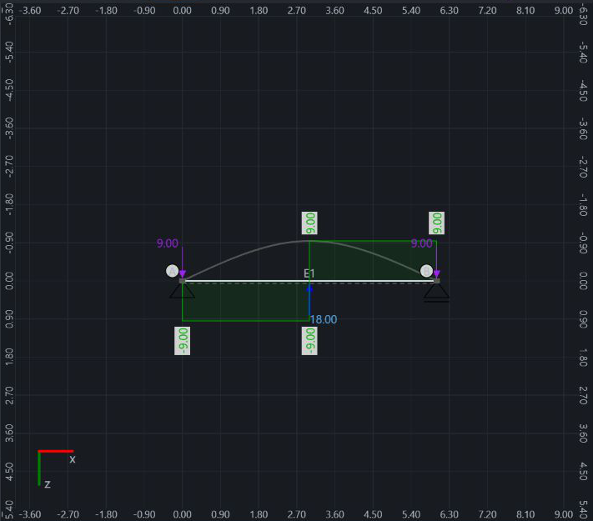

MECHANICS / 拉压弯扭大师
实机 · 建模检查
默认案例如何组织：一个单元、跨中集中力
模型结构
节点 A / B
跨度 6 m
单元 E1
集中力位置 3 m
读题与读模型相互对应
A端约束2个自由度，B端约束1个自由度。
本案例采用单元内集中力，无需增设跨中节点。
荷载分量、单位和方向以程序属性栏为准。
材料力学学习辅助软件 · v2.0.2 / 同学分享
06
Notes:
【65秒】实际默认案例只有A、B两个节点和E1一个单元，集中力通过单元荷载施加在3米处。这纠正了之前采用跨中节点分段的通用演示说法。属性栏显示分量0、-1.800e4、0、3.000，说明负z分量18000N、位置3米。按程序坐标约定读方向，不通过截图外观擅自更改符号。
事实来源：README.md；docs/solver-capability-audit.md；docs/version-2.0-stage-1.md。

Slide 7
MECHANICS / 拉压弯扭大师
实机 · 结果校核
实机结果与解析解：先核对幅值，再核对符号
本次界面读数
两端反力幅值各 9 kN
弯矩图跨中标注 −27 kN·m
解析幅值：18 × 6 ÷ 4 = 27
与本次显示幅值一致
弯矩符号遵循软件局部坐标约定
校核范围：此默认案例的显示幅值对照；不代表全部工况或整体精度认证。
材料力学学习辅助软件 · v2.0.2 / 同学分享
07
Notes:
【65秒】本次确实运行了默认二维案例，状态为二维求解完成。图中两端反力幅值9和跨中弯矩-27清楚可读。解析弯矩幅值27与显示一致，负号按软件约定。单元结果表端弯矩为0并不矛盾，最大弯矩在单元内部。这里只完成该默认案例的界面数值对照，不宣称全软件计算验证。
事实来源：README.md；docs/solver-capability-audit.md；docs/version-2.0-stage-1.md。

Slide 8
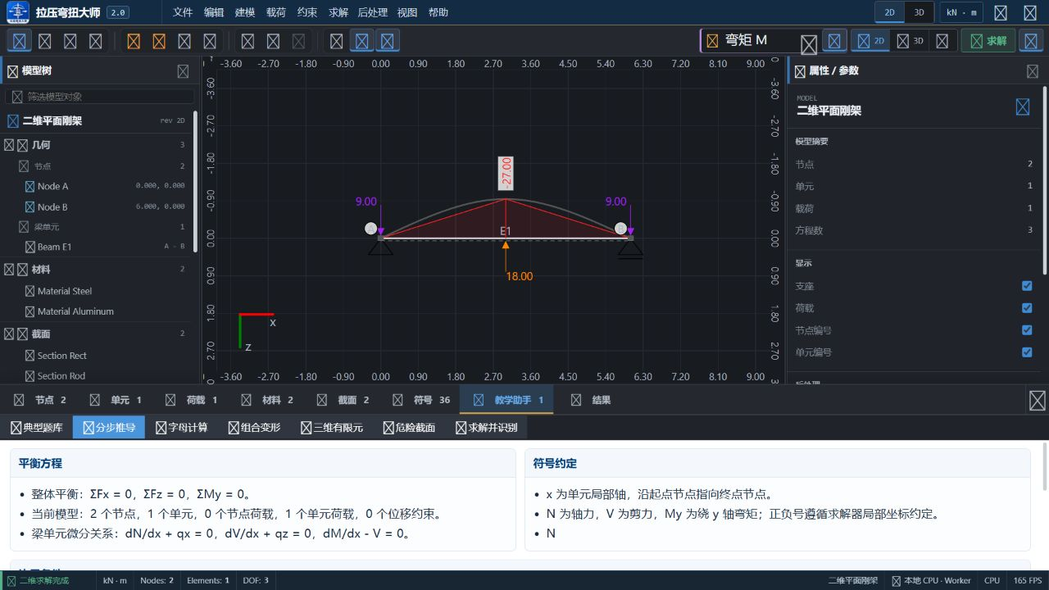
MECHANICS / 拉压弯扭大师
实机 · 分步推导
教学助手：把图形、平衡关系与边界条件连接起来
02 / EXPLAIN
推导入口就在结果旁
① 选择“教学助手”
② 切换“分步推导”
③ 查看平衡关系和符号约定
④ 下滚检查边界与内力摘要
演示时让同学先说明受力与约束，再借助助手核对。
材料力学学习辅助软件 · v2.0.2 / 同学分享
08
Notes:
【55秒】截图已点击教学助手的分步推导，显示整体平衡、局部轴与内力关系。通过界面读取还看到了A端Dx/Dz约束、Ry自由，B端Dz约束、Dx/Ry自由，以及内力摘要9kN和27kNm。助手中“位移约束”计数0与下方支座自由度表是不同字段口径，不将该计数解释为没有支座。
事实来源：README.md；docs/solver-capability-audit.md；docs/version-2.0-stage-1.md。

Slide 9


MECHANICS / 拉压弯扭大师
实机 · 三维求解
空间刚架：真实三维变形与节点结果
03 / SPACE
已执行本地求解
4个节点、3个空间构件
Q235 / 箱形截面
节点六自由度
位移图层：放大2.4倍
结果属于空间杆系
变形为放大显示，不能按截图像素读取真实位移；并非实体连续应力云图。
材料力学学习辅助软件 · v2.0.2 / 同学分享
09
Notes:
【60秒】从帮助载入默认3D空间悬臂刚架，点击本地求解，求解结果OK。节点4、构件3、总DOF24。截图显示位移图层、自动2.4倍变形，并保留节点结果和杆件轴力表。当前显示不是实体应力云图。界面明确本次使用Worker CPU，GPU只是能力检测可用。
事实来源：README.md；docs/solver-capability-audit.md；docs/version-2.0-stage-1.md。

Slide 10
MECHANICS / 拉压弯扭大师
实现思路
计算在本地，课堂演示更容易准备
01
02
03
交互建模
数值求解
结果展示
Vue 3 / TypeScript
节点、构件、材料与约束
统一二维 / 三维工作区
本地 CPU / Worker
空间杆系后台计算
不可用时回退主线程 CPU
内力、变形与数据表
Three.js 空间显示
结果与教学解释对应
使用形态：Windows 桌面版 / PWA 与离线静态版本
材料力学学习辅助软件 · v2.0.2 / 同学分享
10
Notes:
【45秒】技术上只介绍同学有感知的部分：模型输入后在本机求解，再展示结果。Worker帮助把部分计算放到后台。桌面版、PWA和离线静态分发是项目支持的使用形态，具体安装文件以实际提供的版本为准。不要宣称未经测试的性能提升。
事实来源：README.md；docs/solver-capability-audit.md；docs/version-2.0-stage-1.md。

Slide 11
MECHANICS / 拉压弯扭大师
当前状态
介绍功能，也说明适用边界
可用于学习
仍在探索
使用原则
已经有的能力
实验与未接入
独立检查模型
二维梁 / 刚架与内力图
空间桁架 / 刚架与杆端力
公式库、字母计算与推导
Windows / PWA 离线使用
Tet4 为实验模块
WebGPU 仅设备检测
实体连续应力云图未接入
先确认单位、方向与约束
用平衡关系和解析解校核
仅用于学习、教学与训练
不用于工程鉴定或商业用途
正式工程设计仍需经过相应验证与专业流程。
材料力学学习辅助软件 · v2.0.2 / 同学分享
11
Notes:
【55秒】这里主动讲清边界。实验模块不等于已经可用于成熟实体分析；检测到GPU不等于存在GPU求解内核。软件服务学习与教学，不能把课堂演示结果当作工程认证。
事实来源：README.md；docs/solver-capability-audit.md；docs/version-2.0-stage-1.md。

Slide 12

MECHANICS / 拉压弯扭大师
实机 · 一起改进
从默认案例开始，带着一个问题体验
START / FEEDBACK
推荐上手顺序
帮助 → 使用指导与默认案例
2D简支梁 / 3D空间刚架
确认条件 → 求解 → 校核
反馈附上：模型、单位、截图
说清哪一步不直观或不一致
先预测，再操作，最后解释你看到的变化。
材料力学学习辅助软件 · v2.0.2 / 同学分享
12
Notes:
【45秒】已用真实引导弹窗替换文字卡片。可随时从帮助打开指导，二维载入后自动求解，三维载入后点击本地求解。实际操作都发生在独立本地浏览器会话，未修改用户已有项目。
事实来源：README.md；docs/solver-capability-audit.md；docs/version-2.0-stage-1.md。

Slide 13
MECHANICS / 拉压弯扭大师
拓展讨论 · 解析实验
只改一个参数，观察结构响应如何变化
实验 A / 改变集中力位置
同一个模型，两种观察
a = 1 m
A 15 / B 3 kN
位置 a：1 → 2 → 3 m
弯矩峰值：15 → 24 → 27 kN·m
实验 B / 保持位置不变
将集中力从18增至36 kN
在线弹性假设下响应成比例
a = 2 m
A 12 / B 6 kN
a = 3 m
A 9 / B 9 kN
A 支反力
B 支反力
以上为6m简支梁解析预测，未代替软件实际验证。
材料力学学习辅助软件 · v2.0.2 / 同学分享
13
Notes:
【选讲60秒】解析实验：集中力距左支座a，左反力为P乘(L-a)除以L，右反力为Pa除以L，荷载处峰值为Pa(L-a)/L。用18千牛和6米代入三组数据。柱条是可编辑形状，只表达反力，非实测。在线弹性、模型不变的条件下，荷载加倍后位移与内力成比例。
事实来源：README.md；docs/solver-capability-audit.md；docs/version-2.0-stage-1.md。

Slide 14
MECHANICS / 拉压弯扭大师
附录 · 快速查找
功能地图：按学习目标选择入口
学习目标 | 软件入口 / 能力 | 重点观察 | 先检查什么
理解受力与内力 | 二维梁 / 刚架分析 | 反力、N / V / M、变形 | 单位、约束、构件连接
回顾材料力学公式 | 公式库 / 字母计算 | 应力、挠度、扭转角 | 参数含义与模型假设
分析多种作用组合 | 组合变形计算 | 正应力、剪应力与安全系数 | 强度准则与材料参数
认识空间结构响应 | 空间桁架 / 刚架 | 位移、反力、轴力 / 杆端力 | 分析维度与局部坐标
理解解题过程 | 教学助手 / 典型题模板 | 分步推导与危险位置 | 推导适用范围和符号
推荐学习路径：熟悉的题 → 预测 → 建模 → 求解 → 校核 → 改一个参数再观察
材料力学学习辅助软件 · v2.0.2 / 同学分享
14
Notes:
【备查】这页功能地图用于回答同学的提问，按学习目标推荐入口。组合计算需满足材料模型与公式假设；空间桁架和空间刚架的结果覆盖不同，不把所有结果混为一谈。
事实来源：README.md；docs/solver-capability-audit.md；docs/version-2.0-stage-1.md。

